Slide 1

Penerapan Algoritma Anonimisasi Data Pada Lingkungan Big Data
Skripsi 2
Universitas Katolik Parahyangan
Stephen Jordan 2016730018

Slide 2
OUTLINE
Latar Belakang
Tujuan Penelitian
Privasi
Privacy Preserving Data Mining
Anonimisasi
Distance, Information Loss
Greedy K-Member Clustering
Domain Generalization Hierarchy
K-Anonymity
Data Pengujian
Cara Eksekusi Perangkat Lunak
Hasil Pengujian dan Kesimpulan
Demo Perangkat Lunak
Poster

Slide 3
Latar belakang
Data mining adalah teknik yang umum dipakai saat analisis data.
Diperlukan teknologi big data untuk mengolah data yang besar.
Proses data mining dapat menyebabkan masalah privasi.
Privacy-Preserving Data Mining (PPDM) adalah metode untuk menjaga privasi saat proses data mining.
Contoh metode PPDM adalah k-anonymity.
Metode k-anonymity menderita kehilangan informasi yang besar.
Solusinya adalah melakukan pengelompokan data sebelum melakukan proses anonimisasi.
Contoh algoritma pengelompokan data yang ingin diteliti adalah Greedy k-member clustering.

Slide 4
Tujuan penelitian
Mempelajari tahapan algoritma greedy k-member clustering
Mempelajari tahapan algoritma k-anonymity.
Melakukan implementasi algoritma greedy k-member clustering dan k-anonymity pada Spark.
Menganalisis performa algoritma greedy k-member clustering dan k-anonymity di lingkungan big data.
Menganalisis performa model data mining k-means dan naive bayes di lingkungan big data.
Menghitung total information loss dari hasil pengelompokan algoritma greedy k-member clustering.
Menguji kualitas model data mining (k-means,naive bayes) sebelum, setelah dilakukan anonimisasi

Slide 5
pRivasi
Hak milik seseorang untuk memiliki kendali atas bagaimana informasi pribadi dirinya dikumpulkan dan digunakan.
Personally Identifiable Information (PII) adalah standar yang digunakan untuk menentukan apakah informasi yang ada dapat melakukan identifikasi entitas individu secara lansung atau tidak langsung
Contoh data sensitif menurut PII: Identitas diri (nama lengkap, tempat tanggal lahir, alamat rumah), nomor identitas (no. kartu kredit, NIK, no. telepon)
Contoh data non sensitif menurut PII: Rekaman medis, riwayat pendidikan, riwayat pekerjaan, informasi finasial, letak geografis (kodepos)

Slide 6
Privacy-preserving data mining (ppdm)
Metodologi yang dirancang khusus untuk menjamin tingkat privasi pada level tertentu dan memaksimalkan utilitas data saat dilakukan proses data mining.
Contoh bidang penerapannya adalah e-commerce, cloud computing, e-health, wireless sensor, dan bidang lainnya mengolah data sensitif.
Salah satu contoh implementasi dari PPDM adalah teknik anonimisasi data dengan metode k-anonymity

Slide 7
Anonimisasi
Cara melindungi data pribadi atau sensitif dengan menghapus atau melakukan generalisasi informasi yang dapat diidentifikasi secara pribadi.
Metode ini dipilih karena lebih praktis dibandingkan dengan metode enkripsi (harus membuat kunci terlebih dahulu).
Contoh: Data nominal uang seperti berikut: $520.000, $230.000, $109.000, $875.000, dan $124.000 akan dilakukan generalisasi menjadi < $500.000“ dan ≥ $500.000
Kehilangan informasi yang cukup besar pada proses anonimisasi dapat ditangani dengan pengelompokan data sebelum melakukan proses anonimisasi

Slide 8
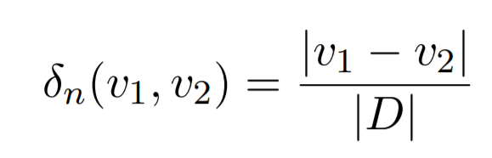
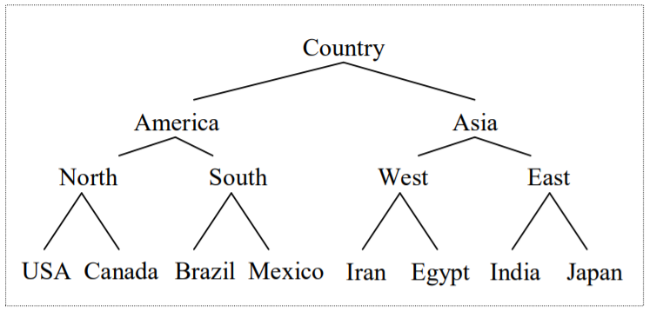
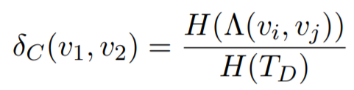
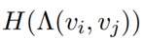
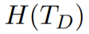
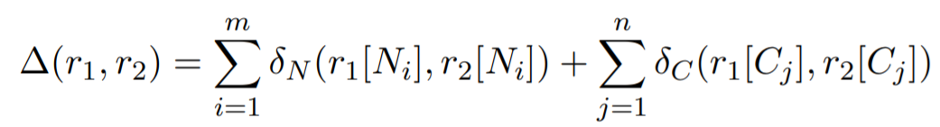
Distance
Distance digunakan pada algoritma pengelompokan data untuk mencari sebuah data yang paling jauh dari data lainnya ketika ingin membuat cluster baru
Distance numerik
Distance kategorikal
Distance record = Distance numerik + Distance kategorikal
Contoh pohon generalisasi: Diketahui v1 = Iran, v2 = India
= 3
= 4

Slide 9
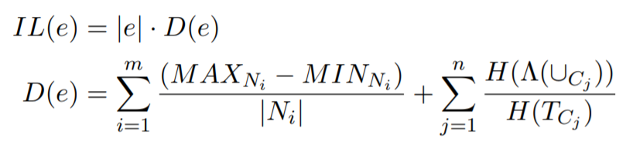
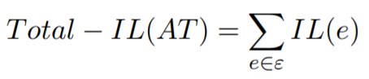
Information loss
Information loss digunakan pada algoritma pengelompokan data untuk memastikan apakah data baru yang dikelompokan ke sebuah cluster adalah data yang tidak merubah sifat dari cluster tersebut.
Information Loss
Total Information Loss

Slide 10
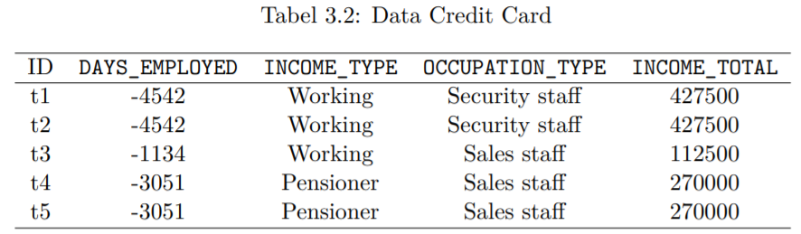
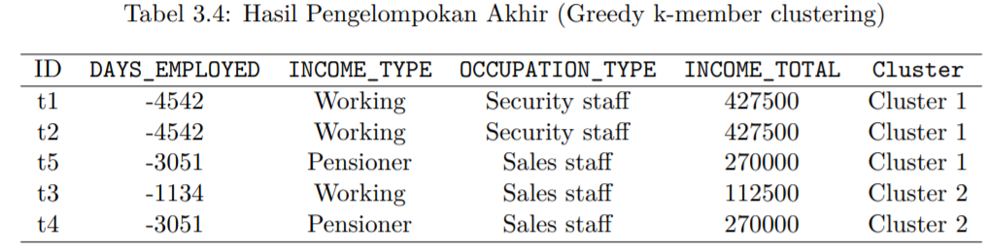
Greedy k-member clustering
Algoritma yang dapat mencari solusi optimal pengelompokan data berdasarkan total information loss paling kecil.
Contoh :
Daftar atribut :
Numerik: DAYS_EMPLOYED
Kategorikal : INCOME_TYPE, OCCUPATION_TYPE
Daftar operasi :
Distance numerik
Distance kategorikal
Distance record
Information Loss
Pengelompokan data

Slide 11
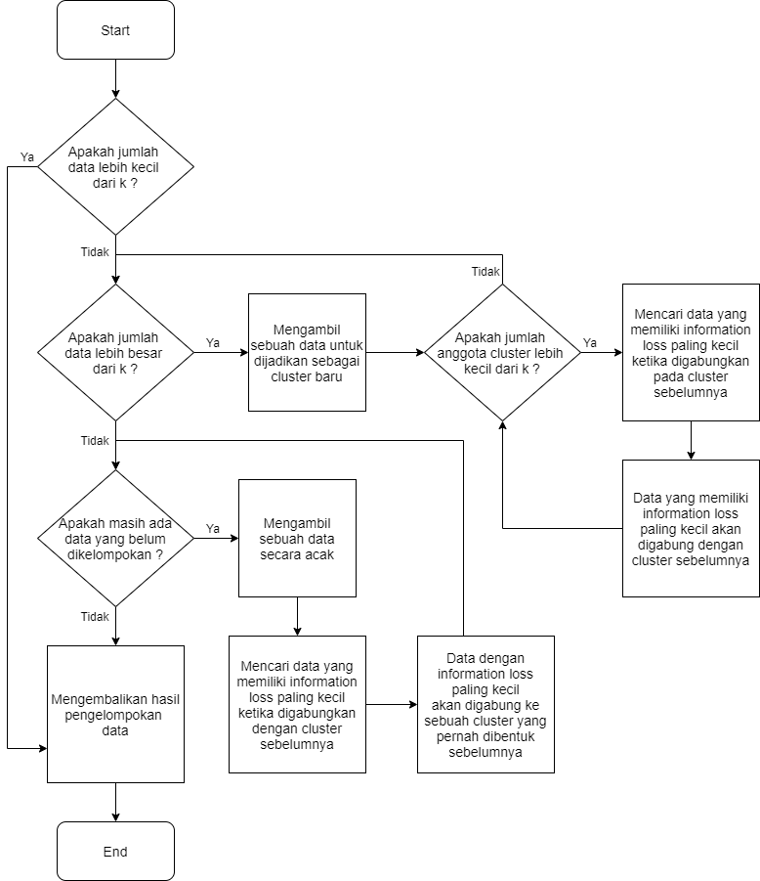
Greedy k-member clustering (2)
Berikut adalah tahapan dari algoritma GKMC:
Catatan: Greedy k-member clustering menerima input data sebenarnya yaitu data yang ingin dianonimisasi
Parameter :
k
kolom numerik
kolom kategorikal

Slide 12
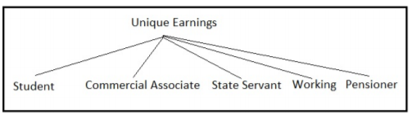
Domain Generalization Hierarchy (DGH)
Domain Generalization Hierarchy adalah pohon generalisasi yang digunakan pada algoritma pengelompokan data untuk menghitung distance kategorikal dan juga digunakan pada proses anonimisasi untuk mengganti nilai atribut tertentu.
Generalisasi adalah proses mengganti sebuah nilai yang spesifik menjadi nilai yang lebih umum
Contoh:

Slide 13
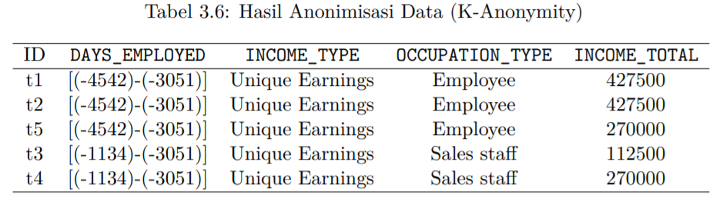
K-ANONYMITY
Metode anonimisasi data, dimana sebuah data tidak dapat dibedakan setidaknya dengan k − 1 data lainnya
Contoh :
Daftar Atribut:
Identifier: ID
Quasi-identifier: DAYS_EMPLOYED, INCOME_TYPE, OCCUPATION_TYPE
Sensitive Attribute: INCOME_TOTAL
Daftar Operasi:
Anonimisasi

Slide 14
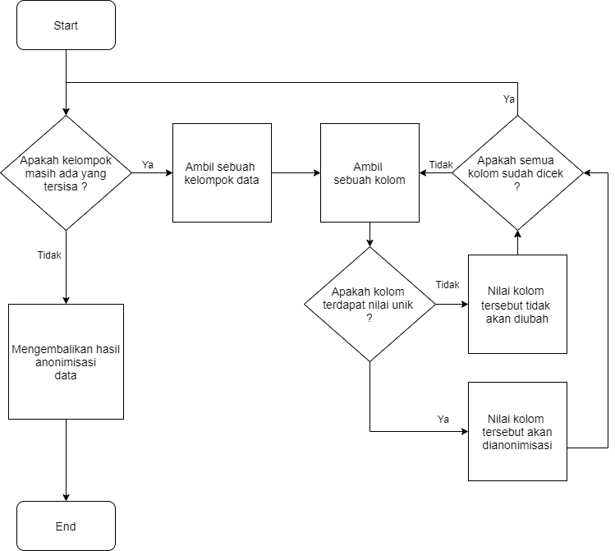
K-ANONYMITY (2)
Berikut adalah tahapan dari k-anonymity:
Catatan: K-anonymity menerima input dari hasil pengelompokan data algoritma GKMC
Parameter :
k
identifier
quasi-identifier
sensitive attribute
domain generalization hierarchy masing-masing atribut.

Slide 15
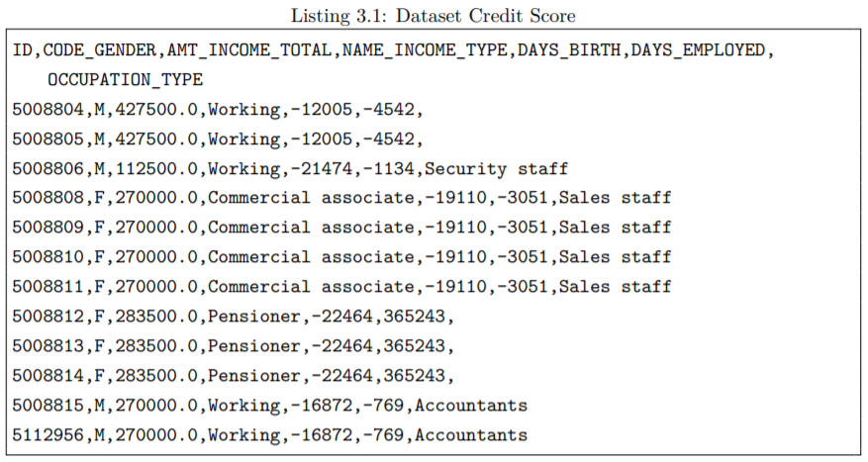
Data pengujian
Data yang dipakai adalah Credit card score.
Dipilih karena menggunakan informasi personal dari pendaftar kartu kredit.
Data ini digunakan oleh industri finansial untuk memprediksi kemungkinan seseorang gagal bayar di masa depan dari pinjaman kartu kredit.

Slide 16
Cara eksekusi perangkat lunak
Menjalankan hadoop cluster (untuk mengaktifkan HDFS)
Membuat file JSON untuk perangkat lunak yang ingin diuji.
Membuka terminal CMD (komputer lokal) atau membuka terminal Ubuntu (hadoop cluster lab).
Menjalankan perintah berikut (komputer lokal) Menjalankan perintah berikut (hadoop cluster lab)
Output akan disimpan dalam format CSV pada folder HDFS yang telah dicantumkan di file JSON

Slide 17
pengujian
Pengujian Fungsional
Hasil perangkat lunak eksplorasi
Hasil perangkat lunak anonimisasi
Hasil perangkat lunak pengujian
Pengujian Eksperimental
Pengujian kualitas informasi
Pengaruh jenis kolom terhadap information loss. Kolom: numerik,kategorikal,campuran Pengujian:
Waktu anonimisasi
Waktu pengelompokan
Total Information Loss
Pengaruh jumlah quasi-identifier terhadap information loss. Quasi-identifier: 1-QID,2-QID,3-QID Pengujian:
Waktu anonimisasi
Waktu pengelompokan
Total Information Loss

Slide 18
Pengujian (2)
Pengujian Eksperimental
Pengujian kualitas informasi
Pengaruh ukuran data terhadap information loss Ukuran: 10.000, 30.000 data Pengujian:
Waktu anonimisasi
Waktu pengelompokan
Total Information Loss
Pengujian hasil data mining
Pencarian model k-means terbaik untuk pengelompokan. Pengujian:
Perbedaan silhouette score
Perbedaan waktu eksekusi
Persentase perbedaan hasil clustering terhadap k
Persentase perbedaan hasil clustering terhadap n
Pencarian model naive bayes terbaik untuk klasifikasi. Pengujian:
Perbedaan tingkat akurasi
Perbedaan waktu eksekusi
Persentase perbedaan hasil klasifikasi terhadap n

Slide 19
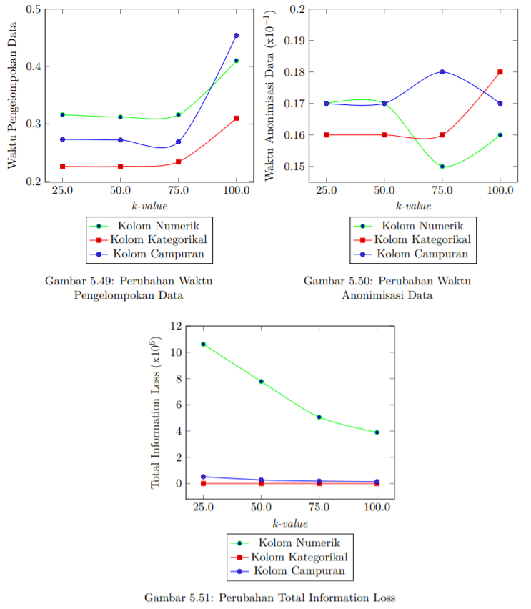
Hasil Pengujian Kualitas INFORMASI
Pengaruh jenis kolom terhadap information loss.
Dari grafik disamping dapat diketahui bahwa:
Kolom campuran memiliki waktu pengelompokan data tercepat kedua
Kolom campuran memiliki waktu anonimisasi data tercepat pertama
Kolom campuran memiliki total information loss paling rendah.

Slide 20
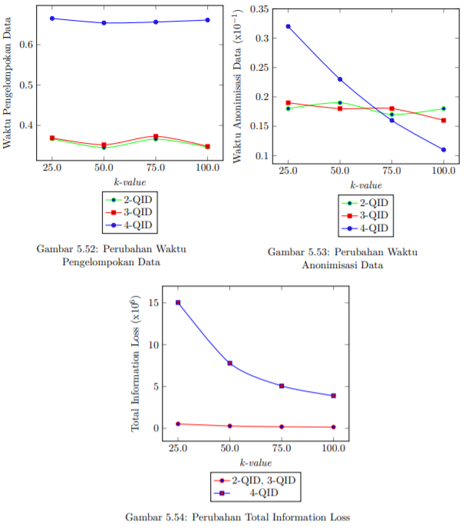
Hasil Pengujian Kualitas INFORMASI (2)
Pengaruh jumlah quasi-identifier terhadap information loss.
Dari grafik disamping dapat diketahui bahwa:
Pemakaian 1 quasi-identifier numerik yang pada 2-QID, 3-QID dapat memiliki waktu pengelompokan data tercepat.
Pemakaian 1 quasi-identifier numerik yang pada 2-QID, 3-QID dapat memiliki waktu anonimisasi tercepat.
Pemakaian 1 quasi-identifier numerik yang pada 2-QID, 3-QID dapat memiliki total information loss paling rendah.

Slide 21
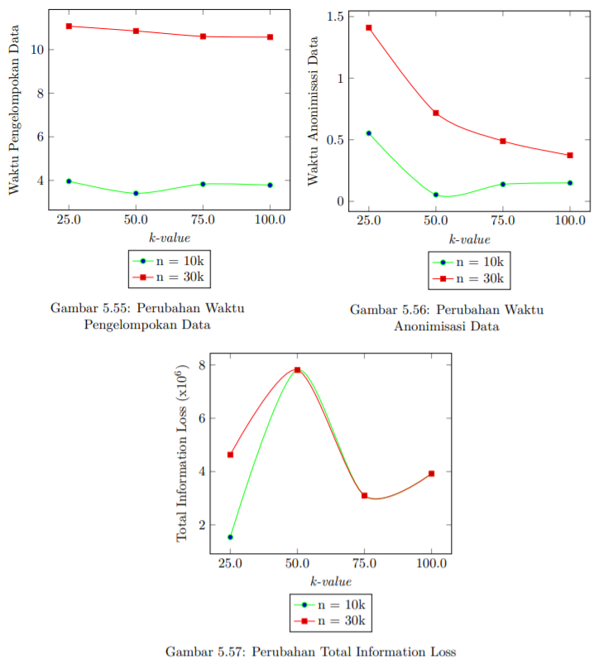
Hasil Pengujian Kualitas INFORMASI (3)
Pengaruh jenis kolom terhadap information loss
Dari grafik disamping dapat diketahui bahwa:
Pemakaian jumlah data yang relatif kecil dapat memiliki waktu pengelompokan data paling cepat.
Pemakaian jumlah data yang relatif kecil dapat memiliki waktu anonimisasi data paling cepat.
Pemakaian jumlah data yang relatif kecil dapat memiliki total information loss paling rendah.

Slide 22
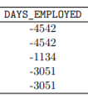
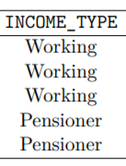
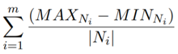
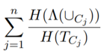
Kesimpulan pengujian kualitas informasi
Berikut kesimpulan pengujian kualitas informasi:
Kolom campuran memiliki total information loss terkecil karena kolom numerik menghasilkan total information loss paling besar. Hal ini diketahui dari contoh berikut:
Jangan menggunakan quasi-identifier terlalu banyak, terutama quasi-identifier bertipe numerik.
Semakin banyak data yang digunakan, maka total information lossnya akan semakin bertambah.
Infomation Loss:
Infomation Loss:
Kolom Numerik
Kolom Kategorikal
= 3542/5 = 690
= 2/2 = 1

Slide 23
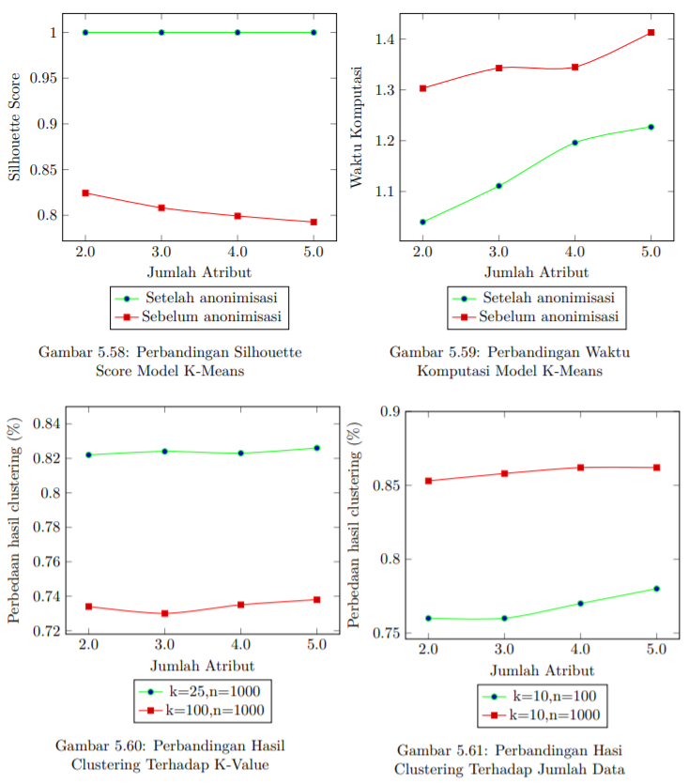
Hasil Pengujian data mining
Pencarian model k-means terbaik untuk pengelompokan.
Hasil pemodelan k-means pada data anonimisasi cukup baik karena memenuhi syarat berikut:
Nilai silhouette score sebelum, setelah anonimisasi cukup dekat.
Waktu komputasi sebelum, setelah anonimisasi cukup dekat.
Perbedaan hasil clustering (%) sebelum, setelah anonimisasi cukup kecil dengan pengujian nilai k yang berbeda.
Perbedaan hasil clustering (%) sebelum, setelah anonimisasi cukup kecil dengan pengujian ukuran data yang berbeda.

Slide 24
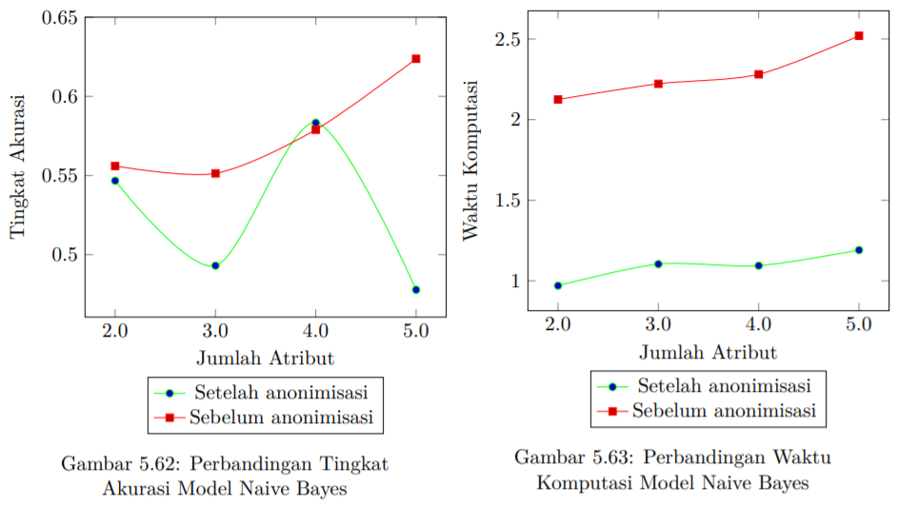
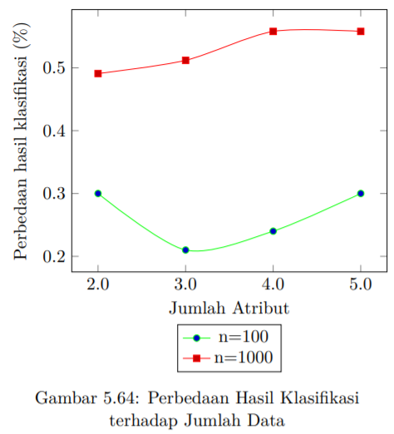
Hasil Pengujian data mining (2)
Pencarian model naive bayes terbaik untuk klasifikasi.
Hasil pemodelan naive bayes pada data anonimisasi cukup baik karena memenuhi syarat berikut:
Tingkat akurasi sebelum, setelah anonimisasi cukup dekat.
Waktu komputasi sebelum, setelah anonimisasi cukup dekat.
Perbedaan hasil klasifikasi (%) sebelum, setelah anonimisasi cukup kecil dengan pengujian ukuran data yang berbeda.

Slide 25
Kesimpulan pengujian data mining
Berikut kesimpulan pengujian kualitas informasi:
Pemodelan data mining (k-means) dapat diterapkan untuk data anonimisasi dengan hasil yang cukup baik.
Pemodelan k-means memiliki perbedaan silhouette score dan hasil clustering yang cukup kecil ketika sebelum dan setelah dilakukan anonimisasi.
Pemodelan data mining (naive bayes) dapat diterapkan untuk data anonimisasi dengan hasil yang cukup baik.
Pemodelan naive bayes memiliki perbedaan tingkat akurasi dan hasil klasifikasi yang cukup kecil ketika sebelum dan setelah dilakukan anonimisasi.

Slide 26
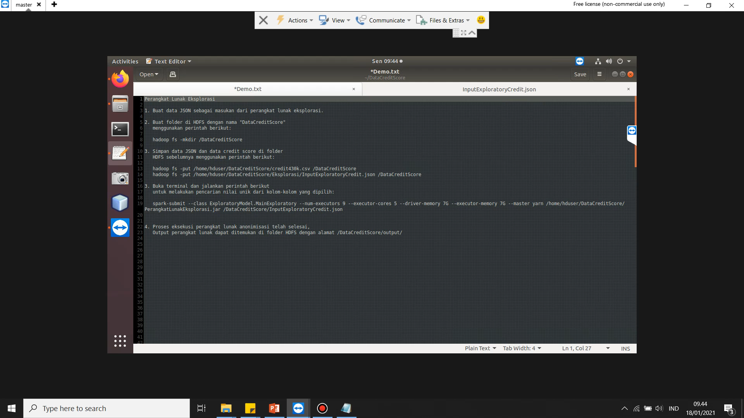
DEMO spark PERANGKAT LUNAK eKSPLORASI

Slide 27
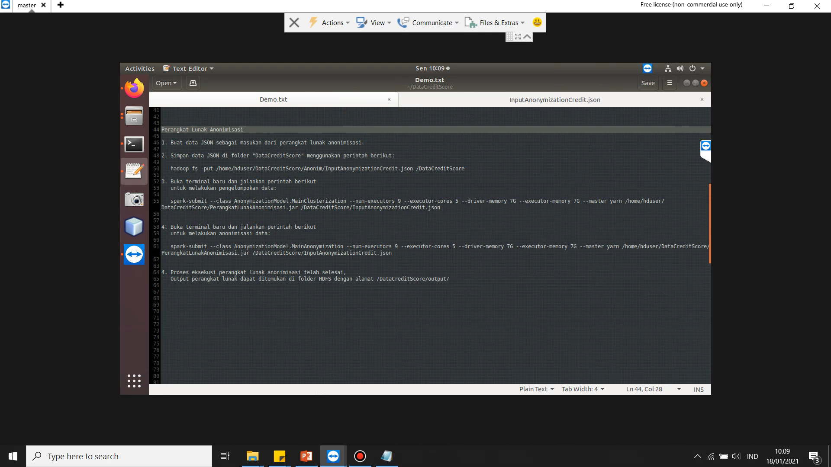
DEMO spark PERANGKAT LUNAK ANONIMISASI

Slide 28
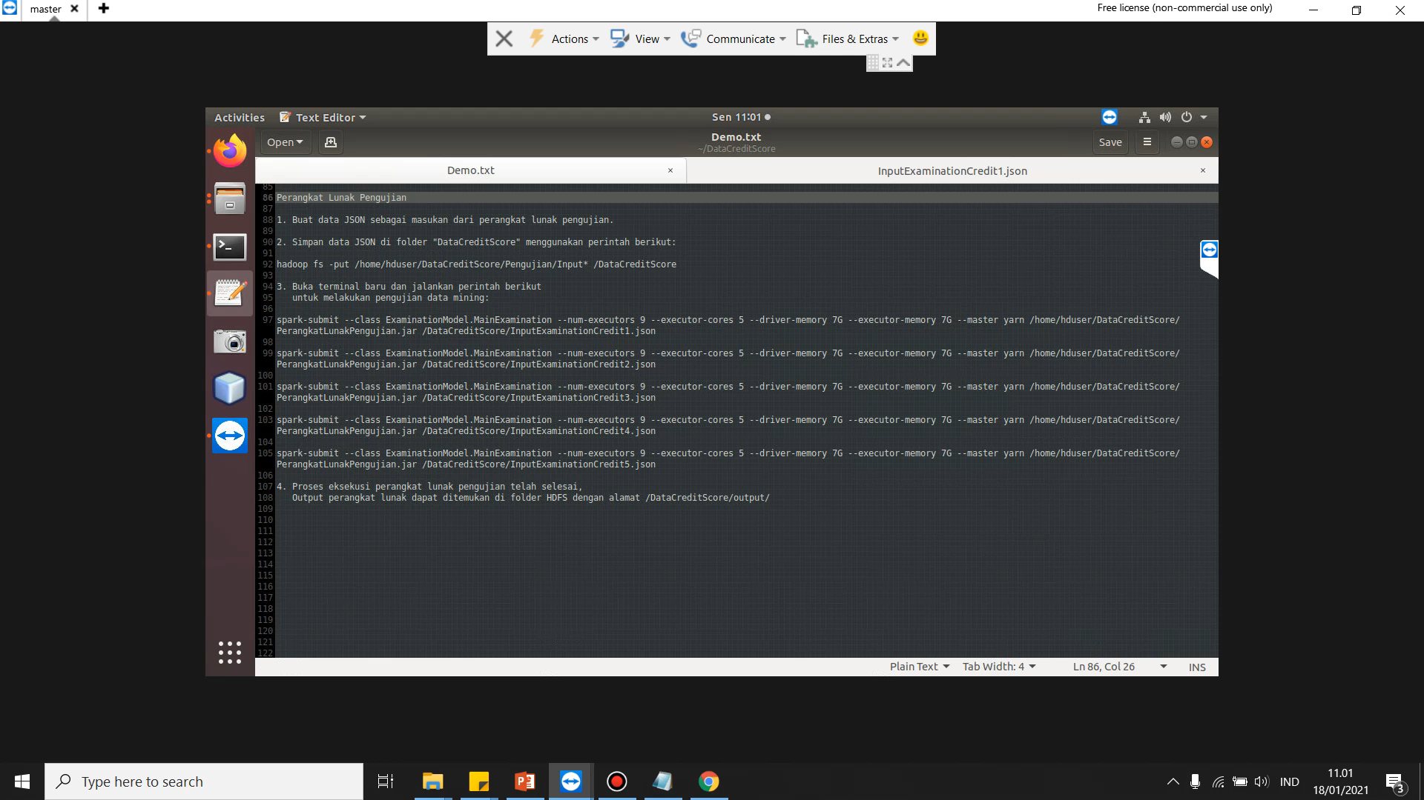
DEMO spark PERANGKAT LUNAK PENGUJIAN

Slide 29
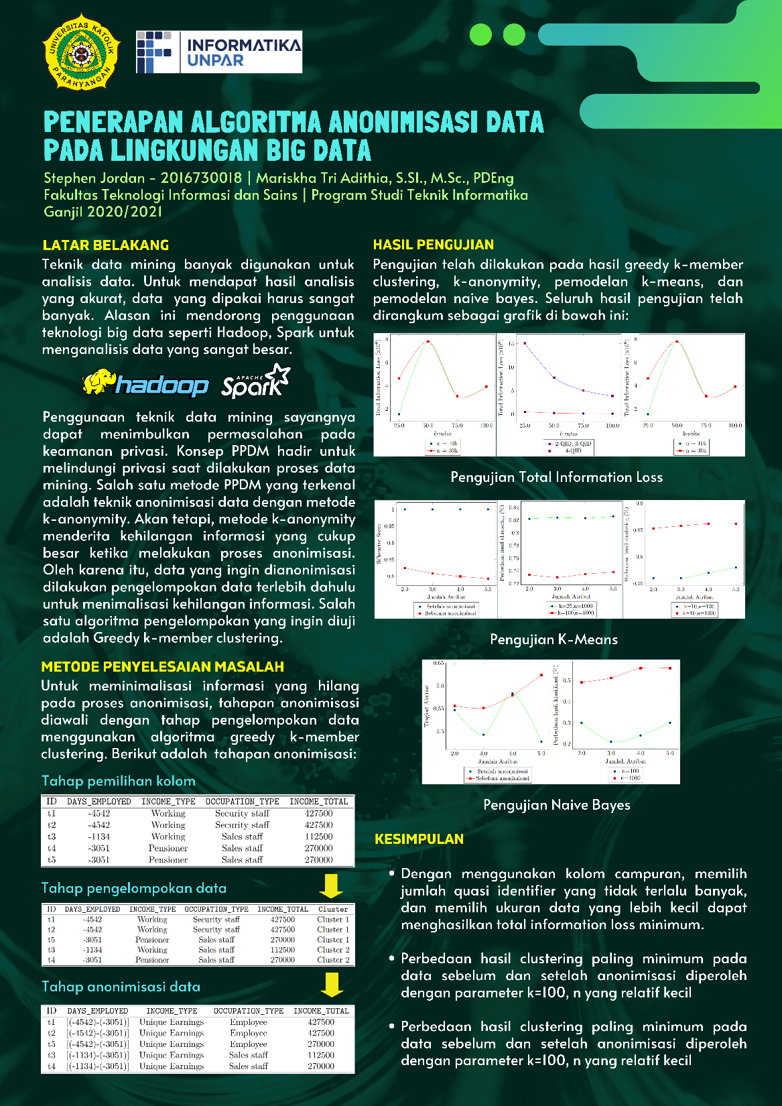
POSTER
Poster ini berisi:
Latar belakang
Metode penyelesaian
Hasil pengujian
Kesimpulan

Slide 30
Sekian dan terima kasih

